Slide 1


Құрамында азот бар биологиялық белсенді гетероциклді қосылыстар. Алкалоидтар.
əл-Фараби атындағы Қазақ Ұлттық Университеті
Химия жəне химиялық технология факультеті
Дәріс 9
Дәріс оқыған: х.ғ.к. Берғанаева Гүлзат Ерғазықызы

Slide 2
Алкалоидтар – бұл өсімдік организмдерінде кездесетін, негізгі қасиетке ие азотқұрамды органикалық қосылыстардың ерекше тобы. Олар айқын физиологиялық әсерімен сипатталады.
«Алкалоид» («сілтітәрізді») терминін 1819 жылы неміс ғалымы К. Мейснер ұсынған. Бұл атау арабтың «alcali» – «сілті» және гректің «eidos» – «ұқсас» деген сөздерінен шыққан.
Барлық алкалоид атаулары -ин жұрнағымен аяқталады және әртүрлі жолдармен қалыптасқан.
Мысалы, өсімдік атауларынан: атропин – Atropa belladonna-дан, кокаин – Erythroxylon coca-дан, эфедрин – Ephedra-дан, хинин – хин ағашынан, никотин – Nicotiana tabacum-нан алынған; ал физиологиялық әсеріне байланысты — мысалы, морфин — ежелгі грек ұйқы құдайы Морфейдің атымен аталған.
Химиялық жіктеу алкалоидтар тобына ортақ молекулалық азот-көміртек қаңқасының ерекшеліктеріне негізделген.
Негізгі құрылымдық кластарға мыналар жатады: пиридиндік, пиперидиндік, тропандық, хинолиндік, изохинолиндік, индолдық, имидазолдық, стероидтық, дитерпеноидтық және пуриндік алкалоидтар.

Slide 3
Өсімдіктер әлеміндегі алкалоидтардың таралуы.
Өсімдіктер тіршілігі үшін маңызы.
Өсімдіктерде алкалоидтар органикалық және бейорганикалық қышқылдардың (лимон, қымыздық, алма, сірке, фосфор және т.б.) тұздары түрінде кездеседі және жасуша сөлінде ериді.
Алкалоидтар өсімдіктің жапырағында, жемісінде, тұқымында, қабығында және жер асты мүшелерінде жиналады. Кейбір өсімдіктерде (мысалы, белладоннада) алкалоидтар өсімдіктің барлық бөлігінде едәуір мөлшерде болады. Ал көпшілік өсімдіктерде алкалоидтар негізінен бір ғана мүшеде немесе өсімдік бөлігінде басым кездеседі.
Өсімдіктің әртүрлі бөліктері алкалоидтардың мөлшерлік құрамымен ғана емес, сапалық құрамымен де ерекшеленеді.
Мысалы, ланцетжапырақты термопсис шөбінде термопсин алкалоиды басым болса, тұқымында цитизин көп мөлшерде болады.
Алкалоидтардың биологиялық қызметі әлі толық анықталмаған. Соңғы зерттеулерге сәйкес, алкалоидтар:
зат алмасу үдерісіне қатысады;
өсу стимуляторлары мен реттеушілері болып табылады;
қорғаныштық қызмет атқарады.

Slide 4
Алкалоидтардың жіктелуі
1. Фармакологиялық жіктеу Фармакологиялық жіктеудің негізінде алкалоидтардың организмге фармакологиялық әсер ету сипаты жатыр:
есірткі әсерлі алкалоидтар;
жергілікті жансыздандыратын (анестезиялық) алкалоидтар;
спазмолитикалық алкалоидтар және т.б.
2. Ботаникалық жіктеу Ботаникалық жіктеудің негізі – алкалоидтар бөлініп алынған өсімдіктердің белгілі бір туысқа немесе тұқымдасқа жатуы:
темекі алкалоидтары;
көкнәр (мак) алкалоидтары;
барбарис алкалоидтары және т.б.

Slide 5
3. Биогенетикалық жіктеу Ағылшын ғалымы Хегнауэр ұсынған бұл жіктеу өсімдіктердегі алкалоидтардың ықтимал алғышарты болып табылатын аминқышқылдарының құрылысына негізделген:
триптофан алкалоидтары;
фенилаланин алкалоидтары және т.б.
4. Химиялық жіктеу Фармакогнозияда ең қолайлы және жиі қолданылатын жіктеу – А.П. Орехов ұсынған химиялық жіктеу. Оның негізінде алкалоидтардың химиялық құрылыс ерекшеліктері, атап айтқанда, азотқұрамды гетероциклдің құрылысы жатыр.

Slide 6
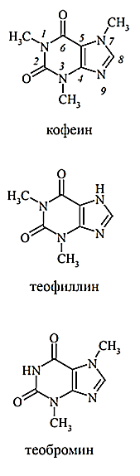
Пуриндік алкалоидтарды
N-метилденген ксантиндер ретінде қарастыруға болады.
Кофеин – 1,3,7-триметилксантин, теобромин – 3,7-диметилксантин, теофиллин – 1,3-диметилксантин болып табылады.
Кофеин – ащы дәмі бар, иіссіз психоактивті стимулятор. Ол кофе, шай, какао және колада кездеседі. Кофеин орталық жүйке жүйесіне әсер етіп, тыныс алуды күшейтеді, жүрек соғысын жиілетіп, зат алмасуды жеделдетеді. Нәтижесінде сергектік сезімін тудырып, шаршау мен ұйқышылдықты басады. Сонымен қатар, ол несеп айдайтын әсерге ие және қан тамырларын тарылтып, бас ауруын жеңілдетеді, бұлшық ет тонусын және қимыл үйлесімділігін арттырады.
Теофиллин шайдың құрамында, ал теобромин шай мен какаода кездеседі. Олардың әсері кофеинге ұқсас, бірақ несеп айдайтын әсері әлдеқайда күшті және тұрақты. Теофиллин мен теобромин жүрек-қантамыр жүйесіне әсер ететін дәрілік заттар ретінде қолданылады.

Slide 7
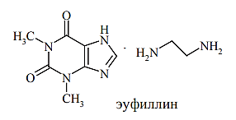
Пуриндік алкалоидтардың қышқылдық қасиеттерін пайдалану арқылы су ерітіндісінде еритін препараттар алынады. Бұған мысал ретінде эуфиллинді келтіруге болады — ол теофиллин мен этилендиаминнің тұзы болып табылады.
Эуфиллин — бұл бронхтарды кеңейтетін және қан тамырларын кеңейтетін дәрі,
яғни ол тыныс алу жолдарын ашады және қан айналымын жақсартады.
💊 Эуфиллинді қолдану:
Бронхиалды астма, созылмалы бронхит, эмфизема – тыныс алу жолдарының түйілуін (спазмын) жою үшін қолданылады.
Жүрек жеткіліксіздігі – жүрек қызметі әлсірегенде, қан айналымын жақсарту және ісінуді азайту мақсатында қолданылады.
Ми қан айналымының бұзылыстарында – ми тамырларын кеңейтіп, қан ағымын жақсартады.
Өкпе ісінуінде – өкпедегі ісінуді азайтуға көмектеседі.
⏰ Қашан қолданылады: Көбіне жедел жағдайларда (астмалық ұстама, тыныстың тарылуы, бронхоспазм кезінде) – көктамыр ішіне немесе бұлшықетке енгізіледі.

Slide 8
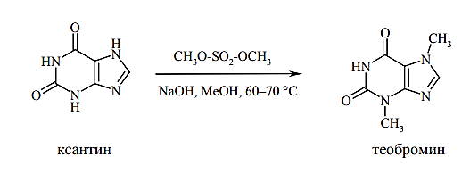
Теофиллиннің изомері — теобромин — ксантинді диметилсульфатпен метилдеу арқылы, калий гидроксиді мен метанолдың қатысуында, 60–70 °С температурада синтезделеді.

Slide 9
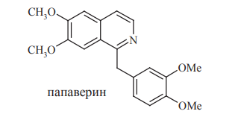
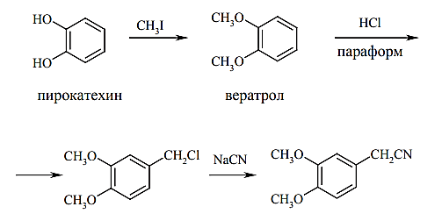
Алкалоидтар — изохинолин туындылары
Папаверин — опийден (апиыннан) бөлініп алынған алкалоид. Ол құрысуға қарсы және қан тамырларын кеңейтетін тиімді құрал ретінде қолданылады.
Қазіргі уақытта папаверин тек химиялық жолмен алынады. Синтетикалық папаверин өндірісі бастапқы шикізат ретінде пирокатехин қолданылатын т. б. «пирокатехиндік әдіс» деп аталатын әдіс бойынша жүзеге асырылады.
Синтездің алғашқы сатыларына пирокатехинді метилдеу, вератролды (о-диметоксибензолды) хлорметилдеу және аралық диметоксибензилхлоридті циандандыру кіреді:

Slide 10
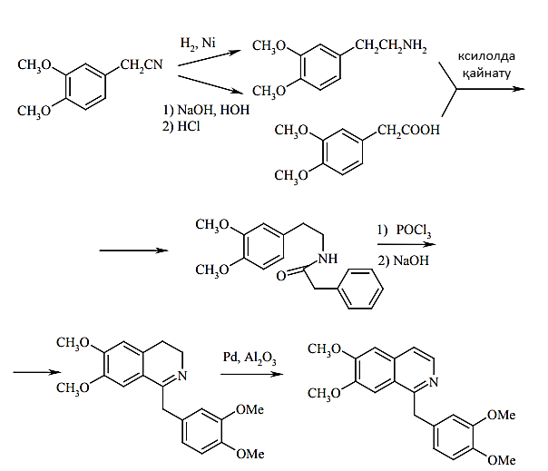
3,4-Диметоксифенилсірке қышқылының нитрилі папаверин синтезіндегі негізгі аралық өнім болып табылады.
Одан келесі екі жартылай өнім алынады: 3,4-диметоксифенилсірке қышқылы және 3,4-диметокси-β-фенилэтиламин.
Бұл заттар өзара әрекеттескен кезде 3,4-диметоксифенилсірке қышқылының 3’,4’-диметоксифенилэтиламидін түзеді.
Амидтің циклдену реакциясы фосфор оксотрихлоридінің қатысуында дихлорэтанда қайнату арқылы жүргізіледі.
Одан кейін дигидропапаверин палладий катализаторының қатысуымен дегидрленеді де, нәтижесінде папаверин алынады.

Slide 11
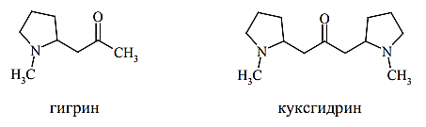
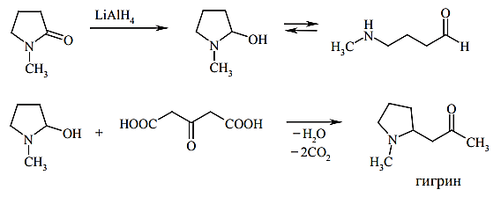
Пирролидин сақинасы бар алкалоидтар
Гигрин жалпы сергіткіш әсер етеді және басқа алкалоидтармен бірге кока жапырақтарының құрамында болады. Куксгидрин «куско» деп аталатын, Боливияда өсетін өсімдік жапырақтарында кездеседі. Куксгидрин молекуласында екі үшіншілік амин тобы және бір кетотобы бар.
Гигриннің химиялық синтезі 1936 жылы N-метил-пирролидоннан Манних реакциясын пайдалану арқылы жүзеге асырылған.

Slide 12
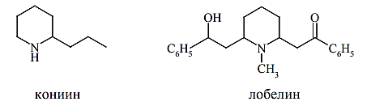
Алкалоидтар — пиридин және пиперидин туындылары
Кониин (2-н-пропилпиперазин) тарихи тұрғыдан ерекше қызығушылық тудырады, себебі дәл осы зат б.з.д. 399 жылы ұлы философ Сократты өлім жазасына кесу кезінде қолданылған — ол болиголовтың (Conium maculatum) тұнбасын ішуге мәжбүр болған. Лобелин лобелия (Lobelia inflata) өсімдігінде кездеседі және әсері жағынан никотинге ұқсас. Сол себепті оны шылым шегуді тастауды жеңілдететін таблеткалардың құрамына енгізеді. Шағын мөлшерде ол тыныс алуды қоздыра алады, сондықтан оны тұншығу, газбен улану сияқты жағдайларда, яғни тыныс алуды ынталандыру қажет болған кезде қолданады. Үлкен дозалары, керісінше, тыныс алуды сал етеді.

Slide 13
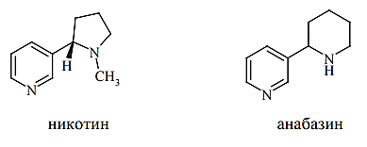
Никотин — сұйық алкалоид, ол таза күйінде 1828 жылы Поссельт пен Рейман арқылы бөлініп алынған. Оның негізгі көзі — темекі өсімдігі (Nicotiana tabacum). Никотин жүрек-қантамыр жүйесіне айқын әсер етеді: шеткері қан тамырларын тарылтады, тахикардия туғызады және қан қысымын көтереді.
Анабазин — никотиннің изомері — темекі құрамында аз мөлшерде ғана кездеседі, бірақ ол азиялық өсімдік Anabasis aphylla-ның негізгі алкалоиды болып табылады.

Slide 14
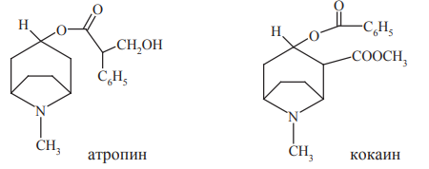
Алкалоидтар —тропан туындылары
Атропин белладонна өсімдігінің тамырынан бөлініп алынған. Бастапқыда ол орталық жүйке жүйесін қатты қоздырады, ерекше есеңгіреу мен елестер (галлюцинациялар) туғызады, содан кейін әлсіреу мен ұйқы кезеңі басталады. Жүйке ұштарына салдандыратын әсер етеді. Тыныс алу алдымен күшейіп, кейін әлсірейді; өлім тыныс алудың тоқтауынан болады. Атропин қарашықты кеңейте алады, бұл көз қозғалтқыш жүйке ұштарының салдануымен байланысты (тіпті 4 · 10⁻⁶ г мөлшері қарашықтың кеңеюін тудырады).
Кокаин — күшті психоактивті, сергіткіш әсері бар зат. Бұрын кокаин хирургиялық операцияларда, соның ішінде көзге жасалатын операцияларда жергілікті анестезия ретінде жиі қолданылған.Алайда кокаинды қолдану есірткіге тәуелділікке, ауыр психикалық бұзылыстарға, тіпті кейде өлімге әкелетіні анықталғаннан кейін, оның медицинадағы қолданылуы күрт азайтылды.

Slide 15
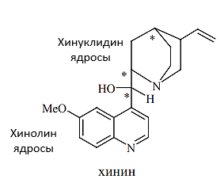
Хинолин және хинуклидин ядролары бар алкалоидтар
1810 жылы Б. Гомес хина ағашының қабығынан алынған спирттік экстрактты сілтімен өңдеп, «цинхонино» деп атаған кристалды өнім алды. 1820 жылы Сорбонна университетінің фармацевтика факультетінде П. Пельтье мен Ж. Кавенту осы «цинхонино» құрамынан екі алкалоидты бөліп алды — оларды хинин және цинхонин деп атады. Цинхонин хининнен айырмашылығы — оның хинолин фрагментінде метокситобы жоқ.
Екінші дүниежүзілік соғысқа дейін хинин жалғыз безгекке (малярияға) қарсы дәрі болды, бірақ оның жанама әсерлері бар — бас ауруы, құлақта шуылдау. Ява аралынан хина қабығын жеткізу соғыс кезінде тоқтатылған соң, синтетикалық антималяриялық препараттарды алу үшін шұғыл шаралар қабылданды.

Slide 16
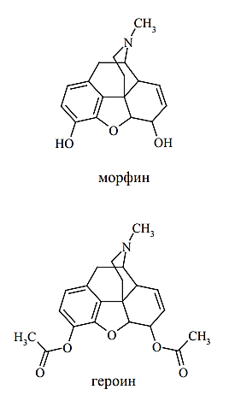
Морфиннің құрамында фенолдық және спирттік гидроксил топтары бар. Ол – ауырсынуды басуға арналған есірткі анальгетик. Алайда оны ұзақ уақыт қолдану үйреншіктілікке әкеледі және жүрек айну, құсу, іш қату сияқты жағымсыз әсерлер туғызады.
Кодеин (тағы бір апий алкалоиды) морфиннен айырмашылығы — ароматтық сақинасында ОН тобының орнына OCH₃ тобының болуында.
Ол бағалы ауырсынуды басатын және жөтелге қарсы құрал болып табылады.
Героин – морфинді сірке ангидридімен ацилдеу арқылы алынатын есірткі зат.

